Slide 1

klasa II
moduł 13
MY WINTER
PI Synergia początkowej nauki języka obcego z edukacją wczesnoszkolną i technologiami informacyjno-komunikacyjnymi.
Projekt współfinansowany przez Europejski Fundusz Społeczny w ramach Programu Operacyjnego Kapitał Ludzki.
Priorytet III Wysoka jakość systemu oświaty, Działanie 3.3 Poprawa jakości kształcenia, Poddziałanie 3.3.4 Modernizacja treści i metod kształcenia – projekty konkursowe.

Slide 2
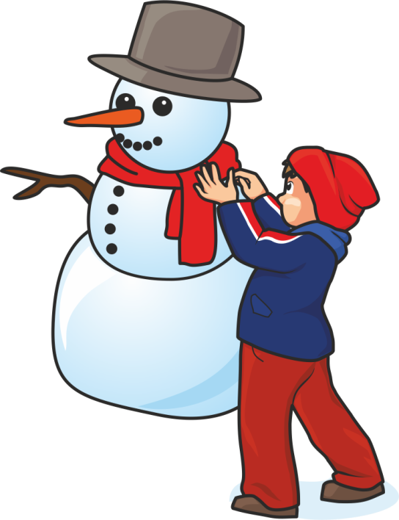
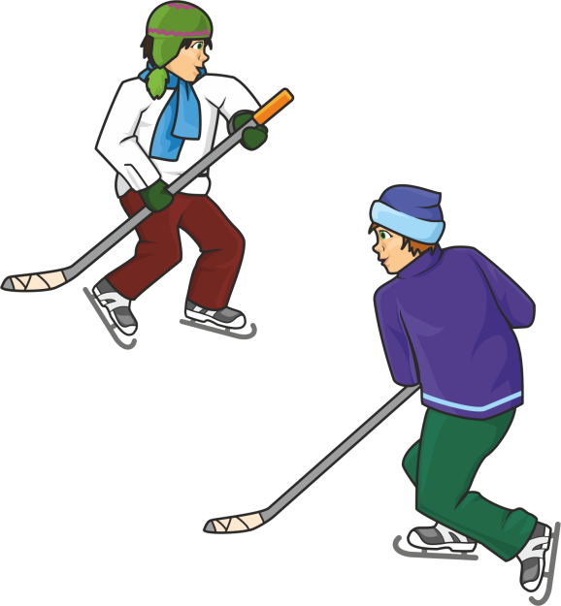
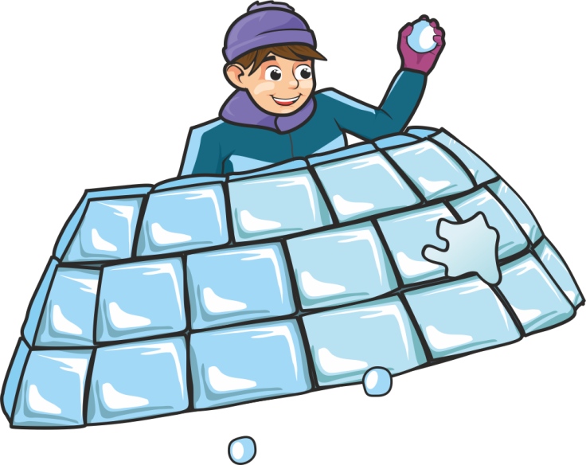
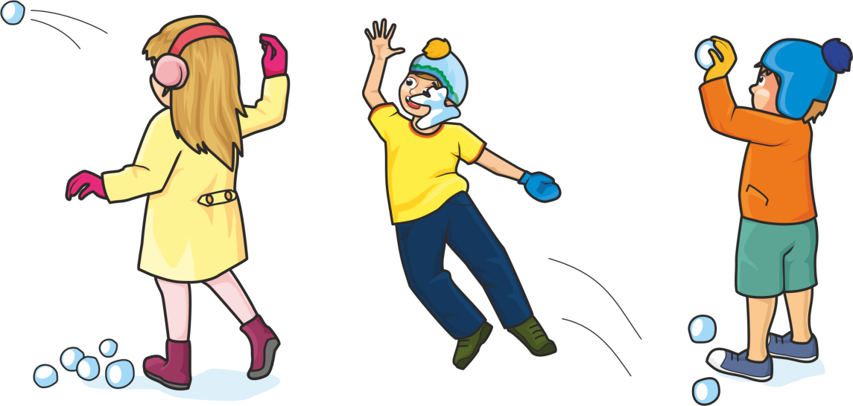
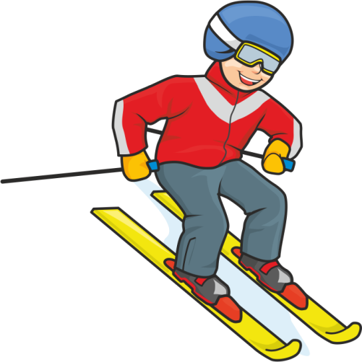
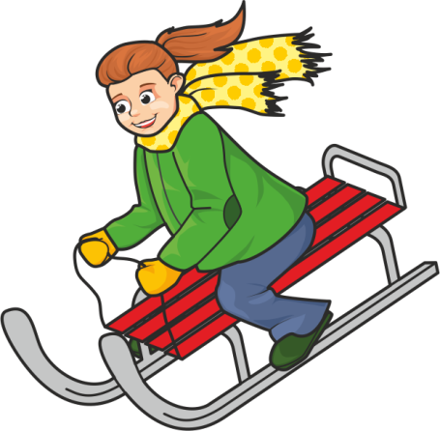
Notes:
(ENG, PL) Nauczyciel wprowadza temat zadając pytanie o obrazki – co dzieci robią? Jak uczniowie spędzają zimę? Jaką zimową pogodę lubią najbardziej? Co można robić zimą? Jak zachowywać się odpowiedzialnie? Jakie ubranie noszą zimą? Jaka jest pogoda? Co można robić?
Uczniowie grają w grę - poker chips. Każdy uczeń mówi jedno zdanie opisujące co robi/ubiera/pije/je zimą i rzuca poker chip (mogą to być guziki, cukierki, żetony) Każdy uczeń który zgadza się z wypowiedzianym zdaniem powtarza je i dorzuca swój żeton.

Slide 3
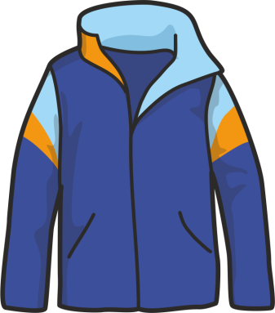

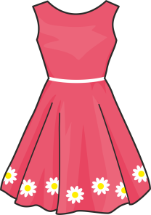
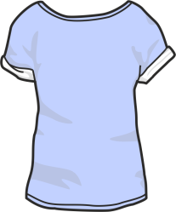
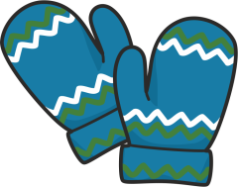

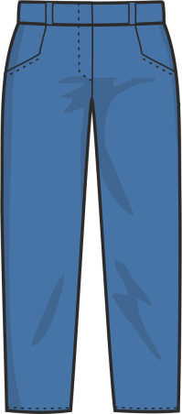
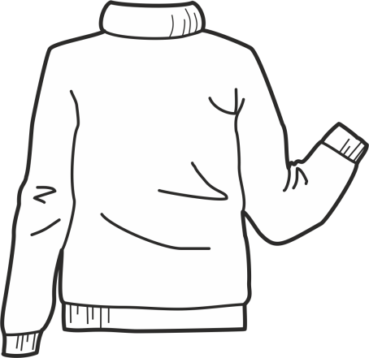
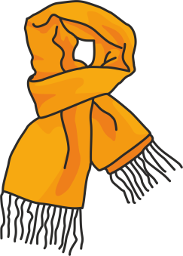
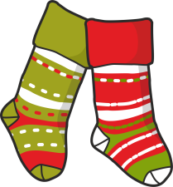
I need…….
…...to keep warm in winter
Notes:
(ENG) Uczniowie omawiają ubrania a następnie tworzą zdania wykorzystując podany wzór – I need (a scarf) to keep warm in winter. Tworzą swoje wersje.
Następnie uzupełniają zdania:
I need….to make a snowman.
I need…. To ski/to have fun in the snow/to be safe in winter.

Slide 4
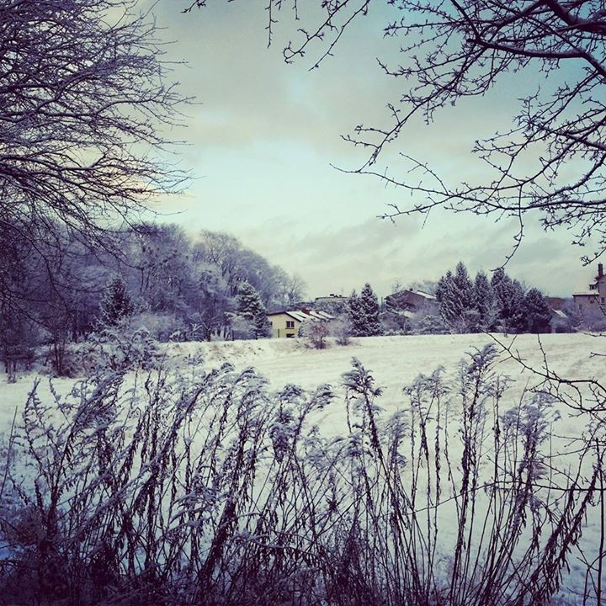
Notes:
(PL, ENG) Uczniowie omawiają zdjęcie, czy znają określenie winter wonderland? Dodatkowe informacje: "Winter Wonderland" to piosenka zimowa, napisana w 1934 przez Felixa Bernarda i Richarda Smith. W ciągu następnych lat została nagrana przez około 200 artystów. (Dzieci mogą posłuchać wybranego wykonania Winter Wonderland)

Slide 5
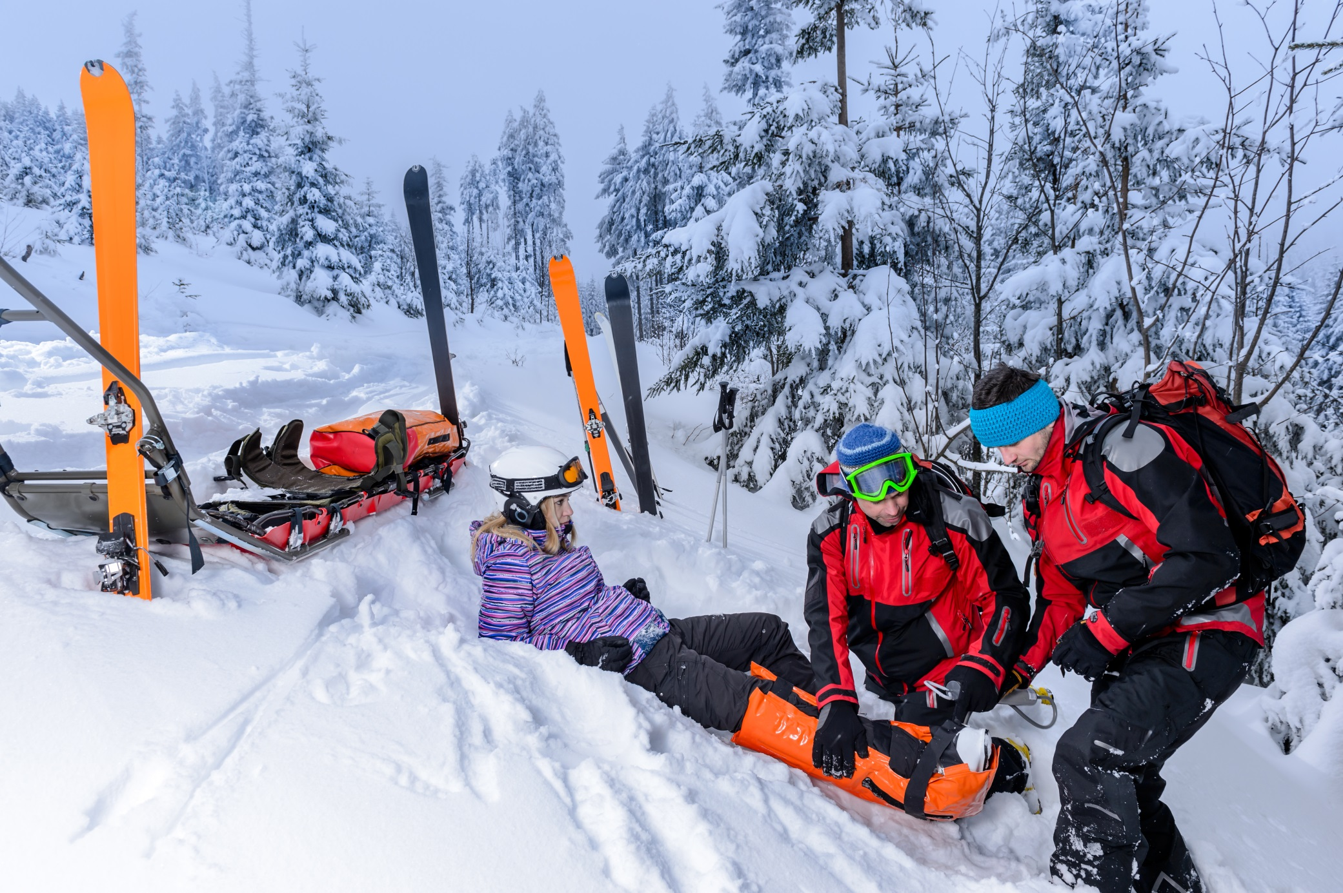
Notes:
(PL) Nauczyciel prosi o opis obrazka. Następnie omawia z dziećmi problem – o czym należy pamiętać zimą w górach? Jak bezpiecznie uprawiać zimowe sporty? Czym zajmuje się ratownik górski? Jak należy się zachować wodząc w górach wypadek?

Slide 6
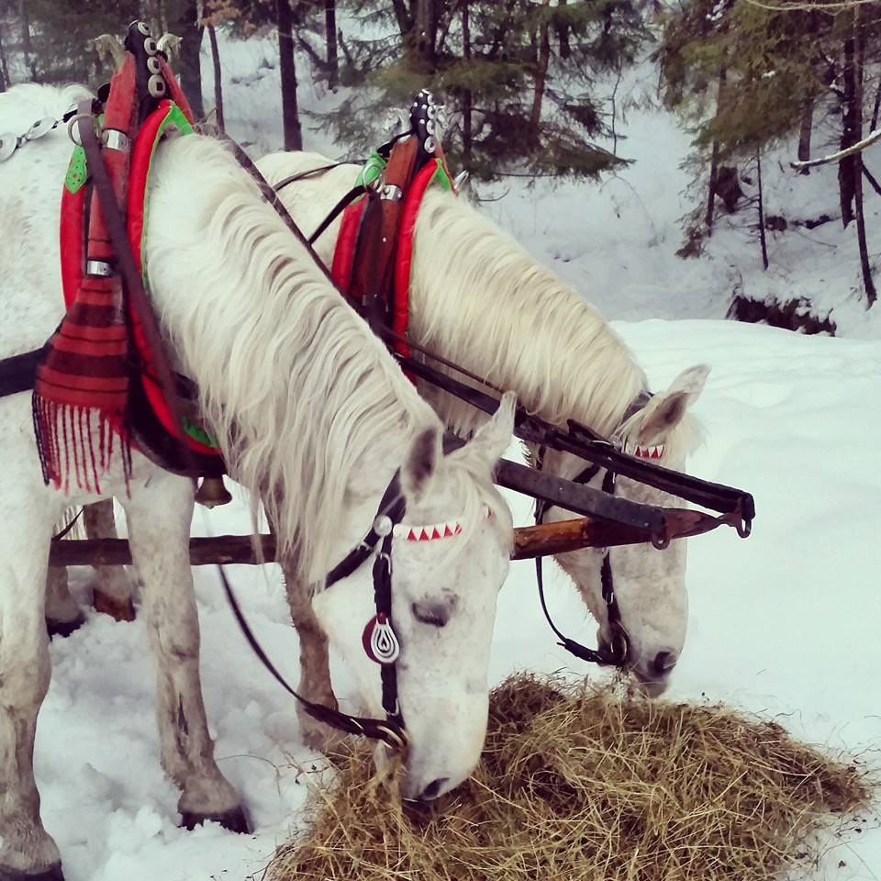
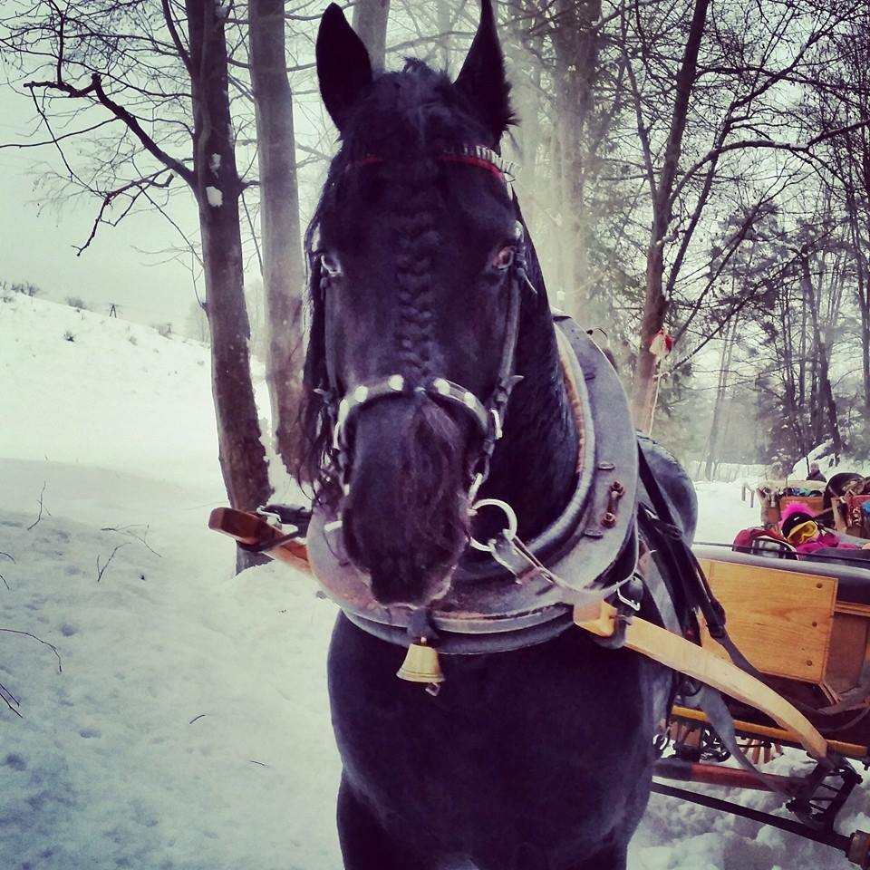
Notes:
(PL) Nauczyciel pyta dzieci z czym kojarzą im się powyższe zdjęcia? Nauczyciel pyta uczniów czy byli kiedyś na kuligu? Co im się z takim wydarzeniem kojatzy? Jak wygląda bezpieczeństwo na kuligach?

Slide 7

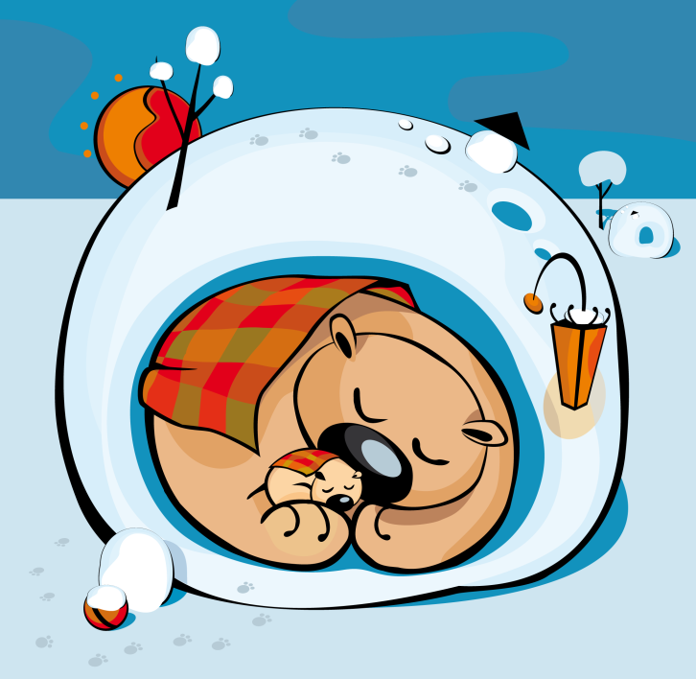
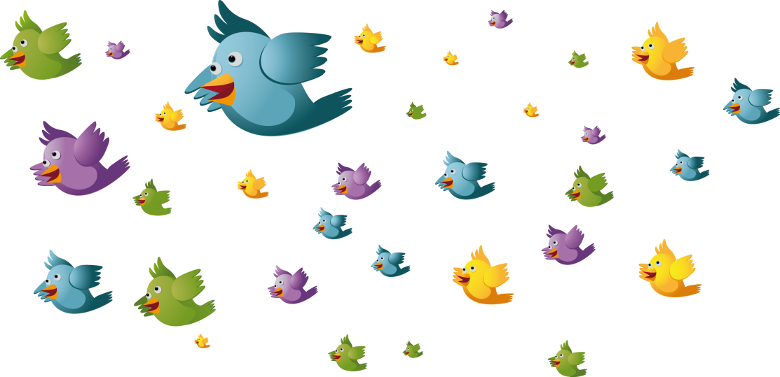
HIBERNATE
MIGRATE
Notes:
(ENG) Nauczyciel pyta dzieci jakie zwierzęta migrują a jakie hibernują zimą?
Informacje dodatkowe(źródło wikipedia):
Hibernacja naturalna, hibernacja – fizjologiczny stan organizmu, o charakterze przystosowawczym, polegający na wyłączeniu termoregulacji, znacznym spowolnieniu procesów życiowych i obniżeniu temperatury ciała, zwiększający tolerancję organizmu wobec niesprzyjających warunków środowiskowych. Zwierzęta hibernujące: jeże, chomiki, susły, niedźwiedzie, borsuki, lemury, nietoperze
Wędrówki zwierząt, migracje zwierząt – zazwyczaj sezonowe i regularne przemieszczanie się zwierząt (osobników, stad lub całych populacji) na różne odległości. Migracje występują u wszystkich kręgowców i u niektórych bezkręgowców. Zwierzęce wędrówki klasyfikowane są według kilku kryteriów (migrują ptaki, renifery).

Slide 8
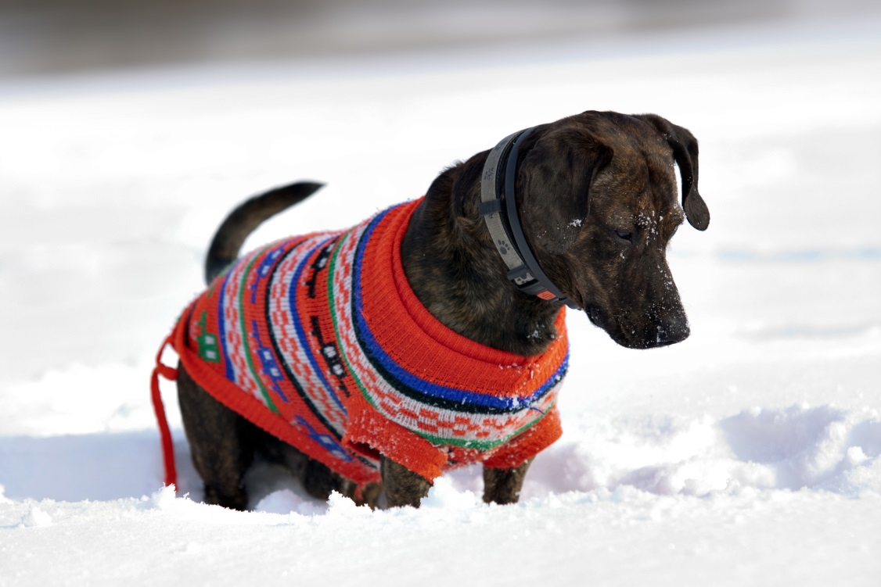
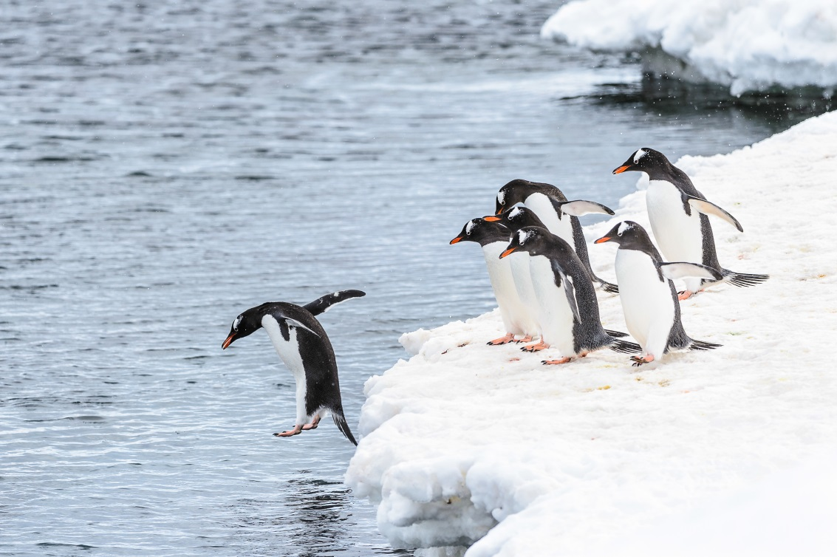
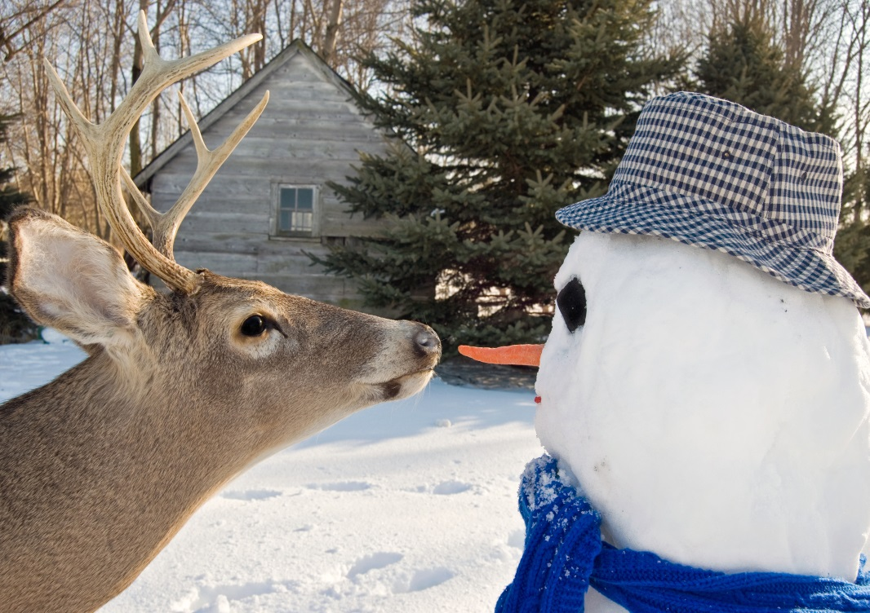
Notes:
(PL, ENG) Które zwierzęta lubią zimę? Które migrują? Które hibernują? Jak można pomóc zwierzętom w zimie?

Slide 9
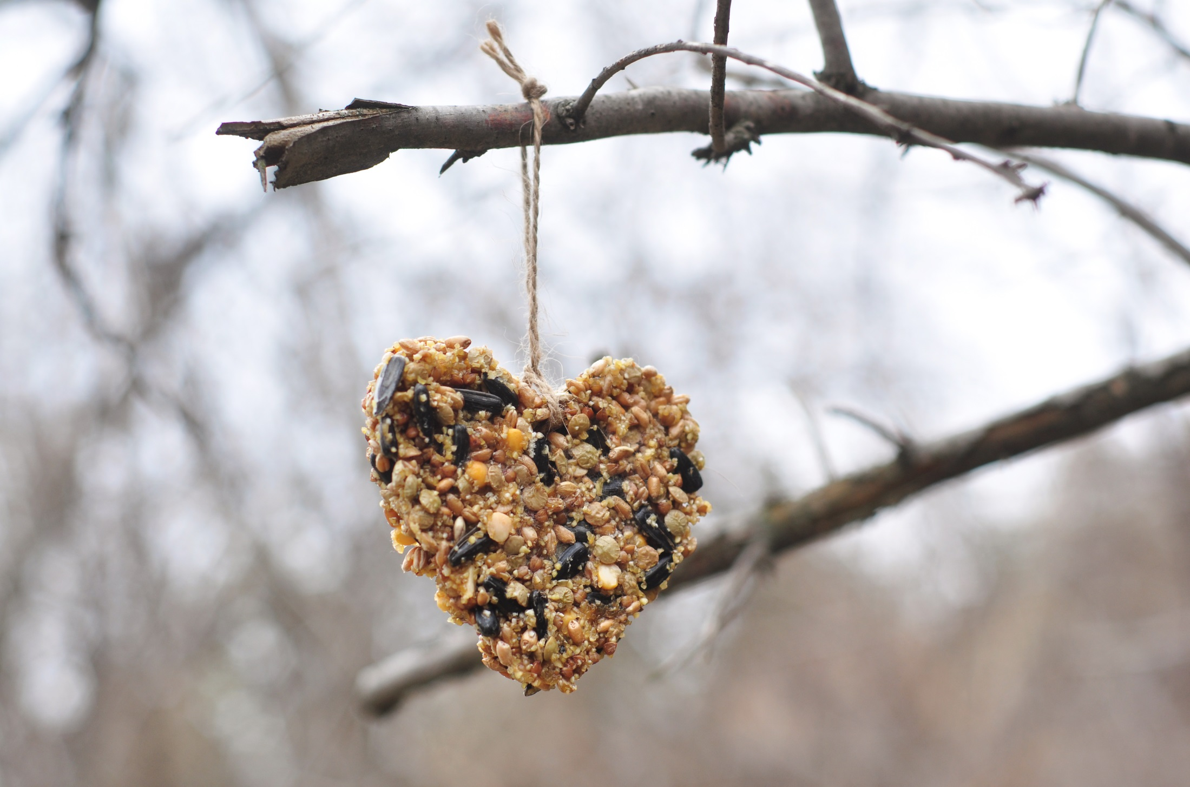
Notes:
(PL, ENG) Dzieci tworzą projekt – mini karmnik dla ptaków. Z ziaren zmieszanych z syropem kukurydzianym lub masłem orzechowym, foremek do ciastek, sznurka. Inna wersja – puste rolki z papieru toaletowego obtoczone najpierw w maśle orzechowym następnie w ziarnach dla ptaków zawieszone na sznurku.

Slide 10
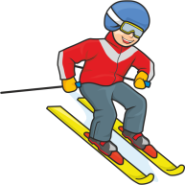
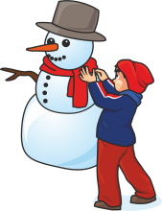






Notes:
(ENG) Dzieci omawiają wszystkie pola, następnie grają w grę.

Slide 11
SPIN

Slide 12
SPIN

Slide 13
SPIN

Slide 14
SPIN

Slide 15
SPIN

Slide 16
SPIN

Slide 17
SPIN

